Slide 1
【Word插入图形】
插入形状、形状设置
插入图片、图片设置

Slide 2
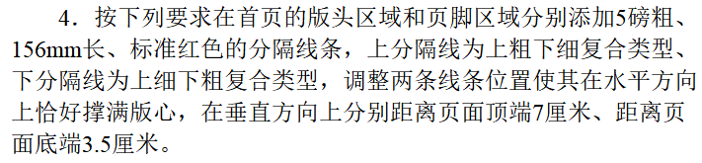
考点案例1:插入形状
请打开“WPS-01.docx”文档

Slide 3
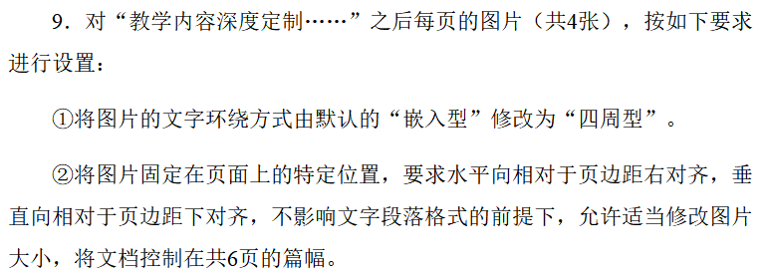
考点案例2: 图片设置
请打开“WPS-02.docx”文档

